Slide 1

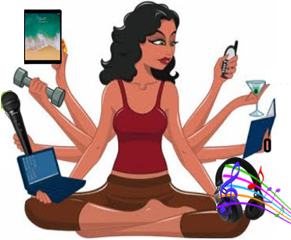
SELF LEARNING
Estratégias para desenvolver o aprendizado de língua inglesa de forma autônoma.
CRISTIANE DE BRITO CRUZ

Slide 2
Learning Strategies
Self-study
Sites
Applications
Videos
Songs
Games
Grammar
Reading
Writing
Speaking

Slide 3


SONGS
How to select a song for studying English?

Slide 4
How people usually choose a song for listening
Likes;
Rythim;
Genre;
Artist/Band;
Lyric;
Top hit;
By friends...

Slide 5
How people should choose a song for studying
Likes;
Rythim;
Genre;
Artist/Band;
Lyric;
Top hit;
By friends...
Artist/Band;
Likes (genre, modern, etc);
Vocabulary (rap, funk);
Speed (heavy metal);
Lyrics (simpathy for the devil);
Practice Singing.

Slide 6
What about Portuguese versions of English songs?
Será que as versões em português são realmente fiéis no significado das canções em inglês?
Será que é bom aprender com versões de músicas?

Slide 7



Mariah
Carey
Calcinha Preta

Slide 8
É Seu Amor Que Eu Quero
Calcinha Preta
Não me faça sofrer mais não me deixe nunca mais seu calor é que me faz meu amor, aumenta mais
Não vai mais, eu não posso ficar por favor, eu não tenho ninguém.
Não vai mais, eu não posso aguentar. não me deixes mais.
É seu amor que eu quero
É tudo que eu quero em mim
É seu amor que eu quero
É tudo que quero, em fim
I Want To Know What Love Is
Mariah Carey
I gotta take a little time
A little time to think things over
I better read between the lines
In case I need it when I'm colder
In my life, There's been heartache and pain
I don't know, If I can face it again
Can't stop now, I've traveled so far
To change this lonely life
I wanna know what love is
I want you to show me
I wanna feel what love is
I know you can show me

Slide 9
Eu quero Saber o que é o amor
Tradução
Eu tenho pouco tempo
Pouco tempo para refletir sobre as coisas
É melhor eu ler nas entrelinhas
No caso de precisar quando eu estiver acabada*
Na minha vida já tive dores de cabeça e decepções*
Eu não sei se eu consigo enfrentar isto novamente
Não consigo parar agora, eu já venho de tão longe
Para mudar esta vida solitária
Eu quero saber o que é o amor
Eu quero que você me mostre
Eu quero sentir o que é o amor
Eu sei que você pode me mostrar
I Want To Know What Love Is
Mariah Carey
I gotta take a little time
A little time to think things over
I better read between the lines
In case I need it when I'm colder
In my life, There's been heartache and pain
I don't know, If I can face it again
Can't stop now, I've traveled so far
To change this lonely life
I wanna know what love is
I want you to show me
I wanna feel what love is
I know you can show me

Slide 10
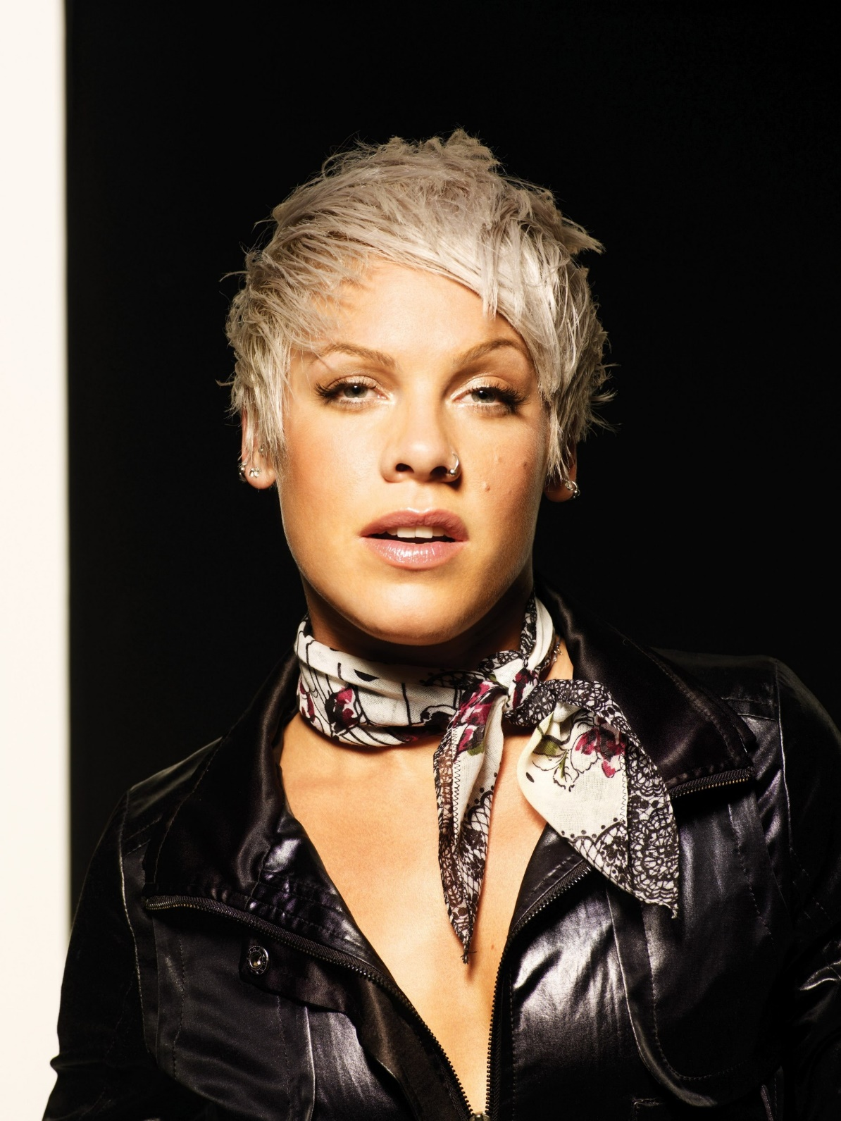

Gustavo Lima
Pink

Slide 11
SONG VERSION
Just give me a reason
Just a little bit's enough
Just a second we're not broken just bent
And we can learn to love again
It's in the stars
It's been written in the scars on our hearts
We're not broken just bent
And we can learn to love again
Diz o que é preciso
Pra te ter aqui comigo
Pra fazer o nosso amor reviver
Pra não te perder
O que é preciso
Pra te ter aqui comigo
E a velha chama reacender
Pra não te perder

Slide 12
Just give me a reason
Just a little bit's enough
Just a second we're not broken just bent
And we can learn to love again
It's in the stars
It's been written in the scars on our hearts
We're not broken just bent
And we can learn to love again
SONG VERSION
Apenas me dê uma razão
Apenas um pouco é o bastante
Apenas um segundo no qual nós não estejamos “quebrados” apenas tortos
E nós podemos voltar a amar de novo
Está nas estrelas
Está escrito nas feridas dos nossos corações
Que nós não estamos “quebrados” apenas tortos
E nós podemos voltar a amar novamente

Slide 13
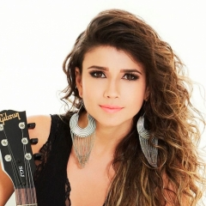

Taylor Swift
Paula Fernandes

Slide 14
SONGS VERSION:
Lembrei desse sentimento
Gritando dentro de nós
Éramos todos meninos
Em cada um vivia uma paixão
Como uma cena de um filme
Vencemos pesadelos enfrentando os dragões
Criados por nossos medos
Fruto da imaginação
I said remember this feeling
I pass the pictures around
Of all the years that we stood there on the sidelines
Wishing for right now
We are the kings and the queens
You traded your baseball cap for a crown
When they gave us our trophies
And we held them up for our town

Slide 15
SONGS VERSION:
I said remember this feeling
I pass the pictures around
Of all the years that we stood there on the sidelines
Wishing for right now
We are the kings and the queens
You traded your baseball cap for a crown
When they gave us our trophies
And we held them up for our town
Eu disse que lembrei deste sentimento
Eu folheei as fotos
Todos aqueles anos que ficamos lá
na lateral (do campo)
Desejando que tudo estivesse bem agora
Nós somos os reis e as rainhas
Você trocou seu boné de baseball por uma coroa
Quando eles nos deram troféis
E nós os seguramos por nossa cidade

Slide 16

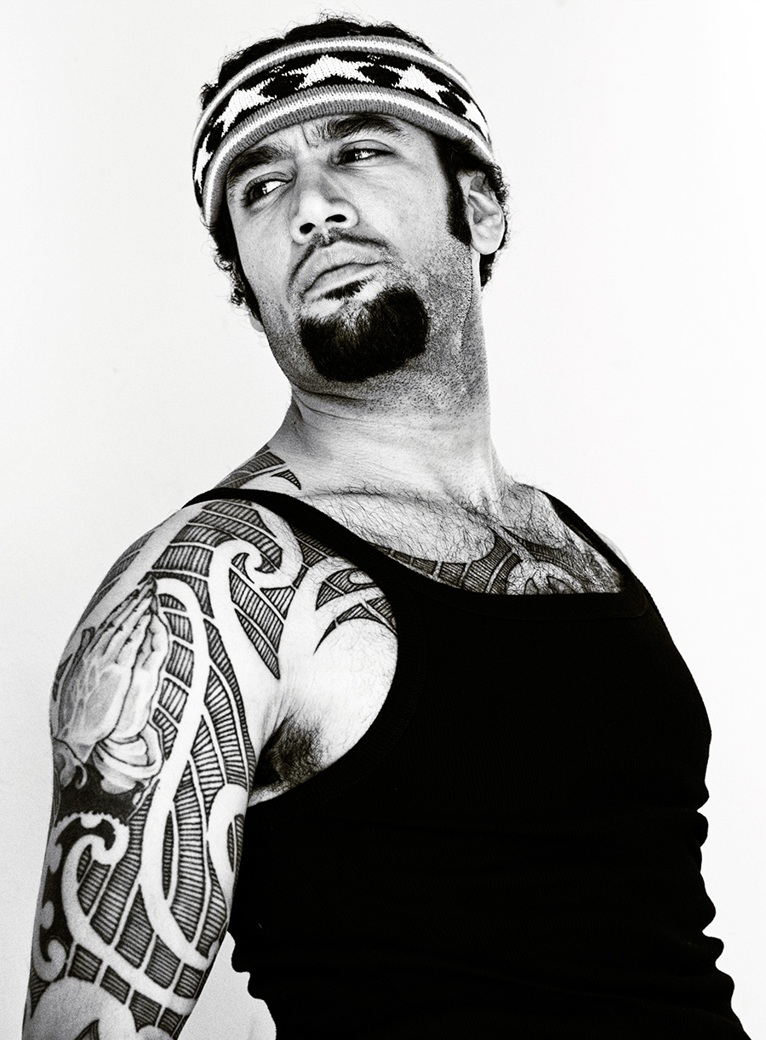
Bem C Harper
Vanessa da Mata

Slide 17
SONGS VERSION:
É só isso
Não tem mais jeito
Acabou, boa sorte
Não tenho o que dizer
São só palavras
E o que eu sinto
Não mudará
Tudo o que quer me dar
É demais
É pesado
Não há paz
That's it
There's no way
It's over, good luck
I've nothing left to say
It's only words
And what l feel
Won't change
Everything you want to give me
It's too much
It's heavy
There is no peace

Slide 18
SONGS VERSION:
Tudo o que quer de mim
Irreais
Expectativas
Desleais
Mesmo se segure
Quero que se cure
Dessa pessoa
Que o aconselha
Há um desencontro
Veja por esse ponto
Há tantas pessoas especiais
All you want from me
Isn't real
Expectations
Now even if you hold yourself
I want you to get cured
From this person
Who advises you
There is a disconnection
See through this point of view
There are so many special
People in the world

Slide 19
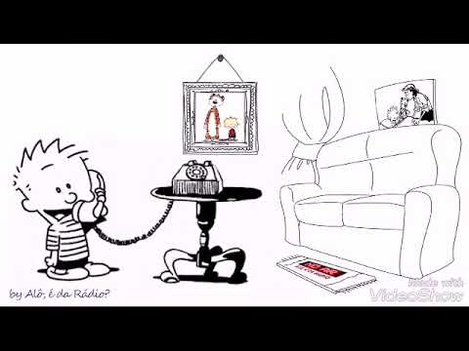
JOKES

Slide 20
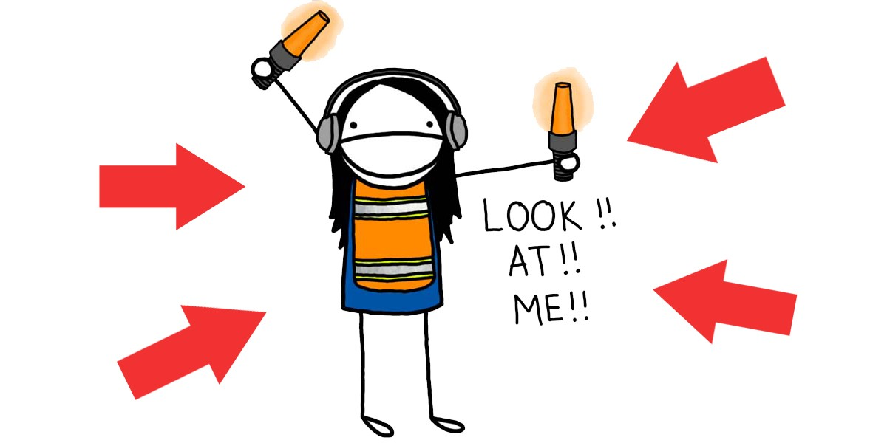
Learning English with songs
Jamais aprenda com versões!!!!
Versões utilizam o ritmo e não as palavras;
Nenhuma tradução é literal!
Tem coisas em inglês que não possuem correspondente em português;
Geralmente nas versões as pessoas nem se quer sabem o que a música em inglês queria dizer;
Se quiser faça a versão em inglês de uma música que você gosta em português!

Slide 21

Why Learn English Through Songs and Music?
It works.
Everyday language and colloquial speech.
Get familiar with the sound of English.
Get English stuck inside your head.
Songs are emotional.
Music is an easy habit.
Music teaches you English culture.
https://www.fluentu.com/blog/english/learn-english-through-songs-music/

Slide 22

KARAOKE
Simulates The Brain:
Stress Reliever:
Helps Show Feelings And Emotions:
Showcase Your Talent:
Lets You Breath Better:
Improves Your Memory:
Builds Confidence:
Lets You Socialize:
It Is Very Fun:
Improving pronunciation:
https://blog.ambient-mixer.com/benefits/9-awesome-benefits-from-singing-karaoke/
https://revistas.unal.edu.co/index.php/profile/article/view/10547/36785

Slide 23
SONGS – Dica final
Jamais aprenda com “versões”
Likes: Artist/Band;
Vocabulary;
Speed;
Lyrics;
Practice listening;
Sing the song.

